Slide 1
AJOUTEZ UN NOUVEAU PRODUIT SUR

Slide 2
ÉTAPE 1: Connectez vous sur votre compte Seller Center

Slide 3
ÉTAPE 2: Dans la page d’accueil, sous la section «Produits», cliquez sur «Ajouter un produit».

Slide 4
ÉTAPE 2: (suite)

Slide 5
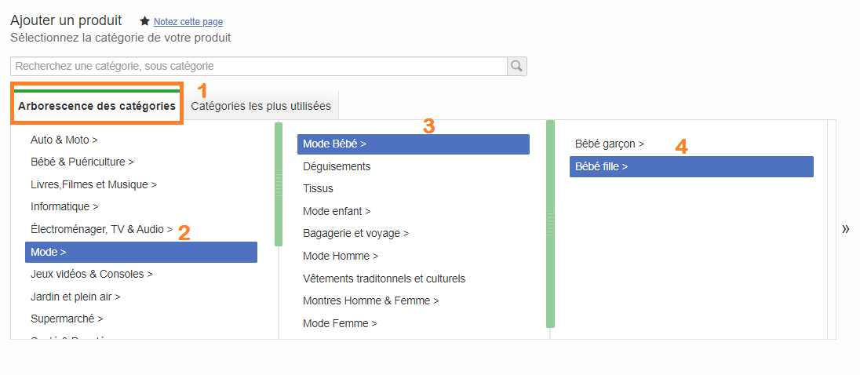
ÉTAPE 3: Sous la section «Arborescence des catégories» sélectionnez la catégorie et les sous-catégories de votre produit puis cliquez «Sélectionner».

Slide 6
ÉTAPE 4: Remplissez le formulaire «Informations générales» >> Cliquez sur «Ajouter les détails du produit »
NB: Le «Nom*» doit être uniquement en Français et la première lettre de chaque mot en Majuscule.
Notes:
NB: Le «Nom» doit être uniquement en Français et la première lettre de chaque mot en Majuscule.

Slide 7
ÉTAPE 5: Remplissez le formulaire «Plus de détails sur le Produit» (1/7)
1.Dans la section «Prix et taxe», sélectionnez l’option «Default »

Slide 8
ÉTAPE 5: Remplissez le formulaire «Plus de détails sur le Produit» (2/7)
2. Dans la section «Description du produit», cliquez sur «Passer à l’éditeur avancé»

Slide 9
ÉTAPE 5: Remplissez le formulaire «Plus de détails sur le Produit» (3/7)

Slide 10
ÉTAPE 5: Remplissez le formulaire «Plus de détails sur le Produit» (4/7)
3. Dans la section «Détails du produit», cliquez sur ««Passer à l’éditeur avancé» »

Slide 11
ÉTAPE 5: Remplissez le formulaire «Plus de détails sur le Produit» (5/7)

Slide 12
ÉTAPE 5: Remplissez le formulaire «Plus de détails sur le Produit» (6/6)
Dans la section «Des mesures», remplissez les champs comme indiqué ci-dessous:
• Dimensions: Si elles sont déjà mentionnées dans la partie description, laissez la boite vide.
• Poids: Si vous ne savez pas le poids du produit remplissez la boite par 0.5 ou bien 1.

Slide 13
Dans la dernière section «Aucun groupe sélectionner», vous avez la possibilité d’ajouter l’ID d’une vidéo YouTube.

Slide 14
Il suffit de copier l’ID de la vidéo (la partie qui suit le signe égale ‘’=‘’)

Slide 15
ÉTAPE 6: Remplissez la colonne «Prix du produit» (1/3)
• Si le produit n'est pas lié à la mode, vous aurez automatiquement trois points au dessous de la boite «Variation» >> Laissez-les tels qu’ils sont.

Slide 16
ÉTAPE 6: Remplissez la colonne «Prix du produit» (2/3)
• Si le produit est lié à la mode, vous aurez la section «Taille» au lieu de «Variation» >> Choisissez la taille ou bien la pointure de l’article.

Slide 17
ÉTAPE 6: Remplissez la colonne «Prix du produit» (3/3)
• Remplissez les champs restants en suivant les directrices mentionnées ci-dessous:
Seller SKU: Entrez la référence du produit avec laquelle vous souhaitez tracer votre produit dans le Seller Center.
Prix: Entrez le prix initial.
Prix promo: Si vous souhaitez faire une promotion, veuillez remplir la section Prix promo avec le montant en ajoutant la date du début et Date de fin de la promo dans les deux champs suivants.

Slide 18
ÉTAPE 7: Sous la section «Images», ajoutez toutes les photos du produit
• Cliquez sur « Parcourir » >> Sélectionnez votre image et ajoutez-la.
• Vous pouvez supprimer l’image, la remplacer et modifier l’ordre.
• Cliquez enfin sur «Soumettre et terminer»

Slide 19
Une fois terminé, veuillez attendre la validation du produit qui dure entre 48 et 72 heures

Slide 20
DIRECTIVES POUR AJOUTER LES IMAGES DES PRODUITS SUR LE SELLER CENTER

Slide 21
Exemple d’une image correcte qui suit les règles:

Slide 22
UNE ASTUCE POUR GAGNER DU TEMPS

